Slide 1


Umpirauhasista erittyy kemiallisia viestiaineita, hormoneja
Älä kirjoita, lue vaan: Hormonit säätelevät yhdessä hermoston kanssa elimistön toimintaa
- sukupuolista kehitystä
- verenpainetta
- ruuansulatusta
- suola -ja vesitasapainoa
- kasvua
- aineenvaihduntaa
- ym.
Hormonit (Kpl 3)

Slide 2
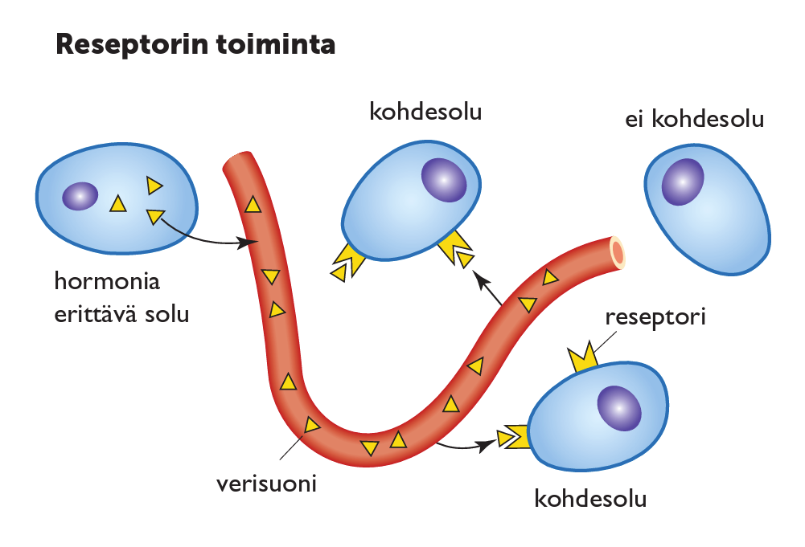
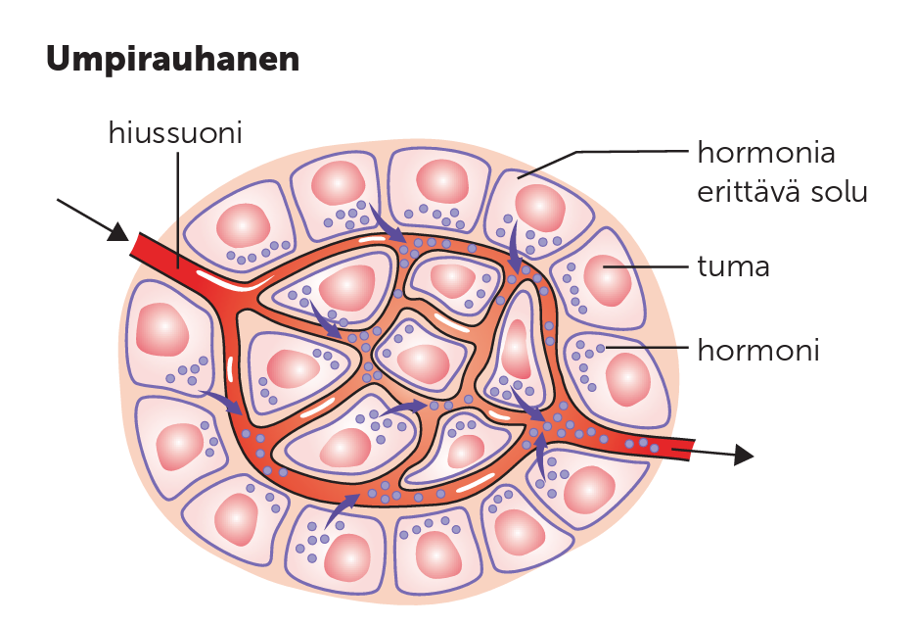
Hormonit kulkevat veren tai kudosnesteen mukana kohdesoluihinsa
Hormoni saa soluissa aikaan vasteen
Kohdesolussa on oltava oikeanlainen reseptori

Slide 3
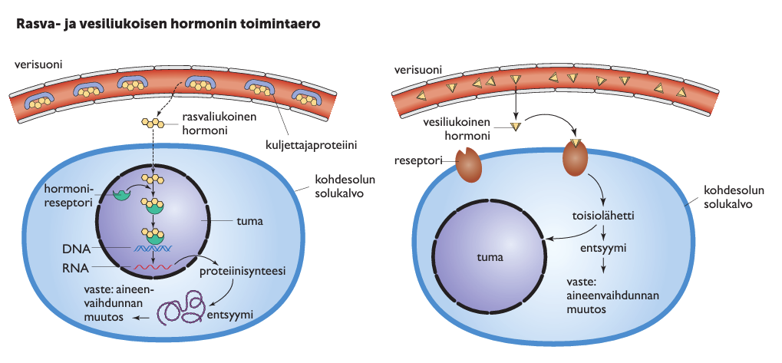
Vesiliukoisten hormonien reseptorit ovat solukalvolla
Rasvaliukoisten hormonien reseptorit ovat solulimassa tai tumassa

Slide 4
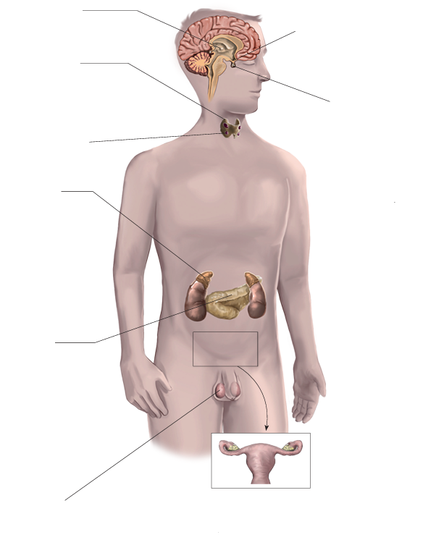
Katso tämä, älä kirjoita: Hormonit erittyvät umpirauhasista ja monista elimistön muista kudoksista
Umpirauhaset ja hormonit
käpyrauhanen
melatoniini
Hypotalamus (hermoston osa)
lisää ja estää aivolisäkkeen hormonien erittymistä, tuottaa hormoneja
kilpirauhanen
tyroksiini
kalsitoniini
aivolisäke
etulohko: tuottaa kasvuhormonia sekä useiden muiden umpirauhasten toimintaa sääteleviä hormoneja
takalohko:
  Oksitosiini
  ADH
lisäkilpirauhaset
parathormoni
lisämunuaiset
kuorikerros, kortisoli
ydin, adrenaliini
haiman umpieritteiset saarekkeet
glukagoni
insuliini
kivekset (mies)
testosteroni
munasarjat (nainen)
estrogeeni
progesteroni

Slide 5
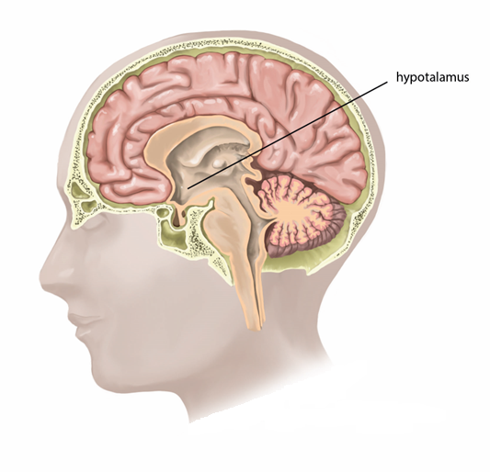
Hypotalamus säätelee hormonitoimintaa aivolisäkkeen välityksellä
Hypotalamus koostuu hermosolujen solukeskuksien muodostamista tumakkeista
Tumakkeet mittaavat jatkuvasti veren lämpötilaa, kemiallista koostumusta ja hormonien määriä

Slide 6
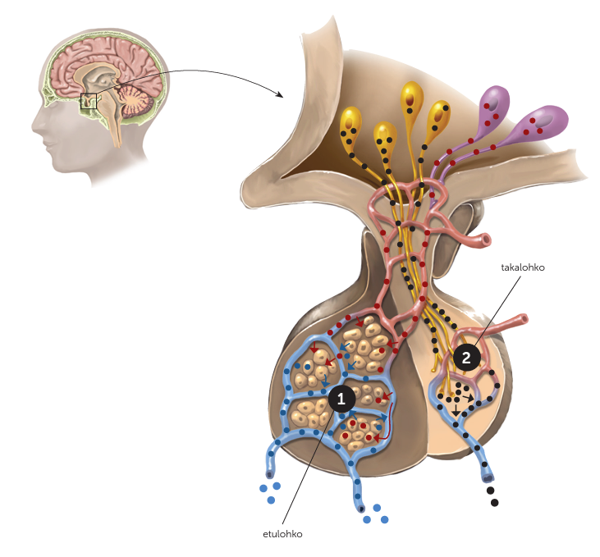
Aivolisäke:
Aivolisäkkeen takalohko on osa keskushermostoa
Takalohkoon erittyy hormoneja hypotalamuksesta
  oksitosiini
  antidiureettinen hormoni
Etulohkon toimintaa säätelevät hypotalamuksesta erittyvät hormonit
  Munasarjojen, kivesten ja kilpirauhasten toimintaa sääteleviä hormoneja

Slide 7
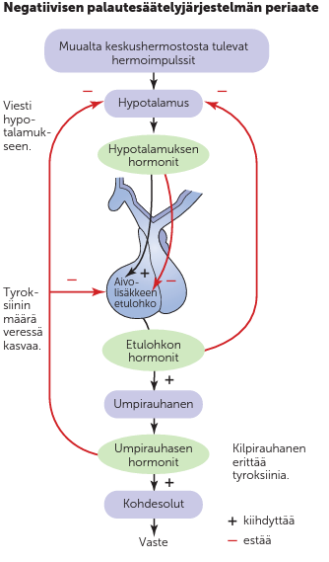
Palautesäätelyn periaate:
Hypotalamus ja aivolisäke joko kiihdyttävät tai hidastavat umpirauhasten hormonineritystä.
Hormonien määrä veressä pysyy oikeana palautesäätelyn avulla.
Hypotalamuksessa erittyy aivolisäkkeen hormonieritystä lisääviä hormoneja.
Aivolisäke erittää kilpirauhasen toimintaa kiihdyttävää hormonia. Mikäli veren tyroksiinipitoisuus on korkea, hypotalamuksen ja aivolisäkkeen hormonien eritys lakkaa.

Slide 8
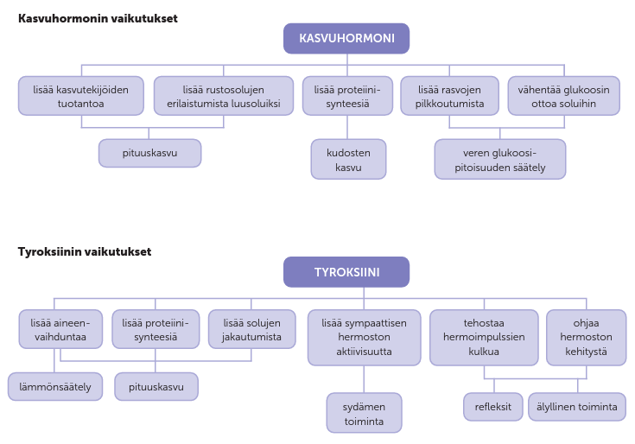
Lue läpi, älä kirjoita: Kasvun säätelyyn osallistuvat kasvuhormoni ja tyroksiini

Slide 9
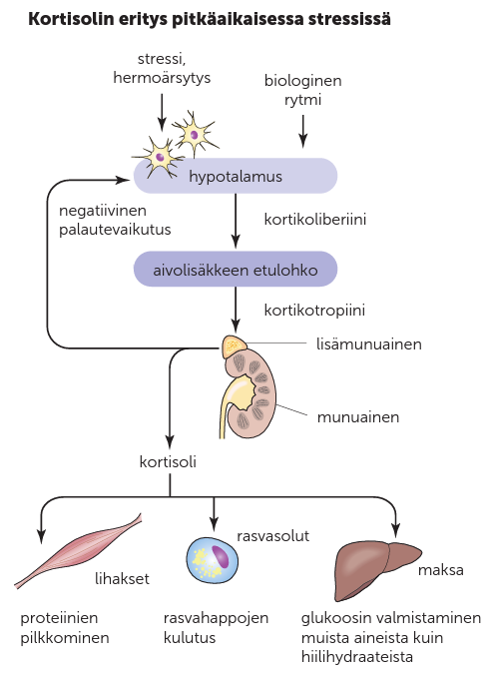
Stressi:
Stressi on elimistön reagointia fyysisiin ja psyykkisiin rasituksiin
Lyhytaikainen stressi:
  esim. urheilusuoritus tai koetilanne
  adrenaliini lisää elimistön suorituskykyä
Pitkäaikainen stressi:
  lisämunuaisen kuoren kortisoli
  kortisoli lisää elimistön energiansaantia
Pitkäaikainen stressi heikentää elimistön vastustuskykyä

Slide 10
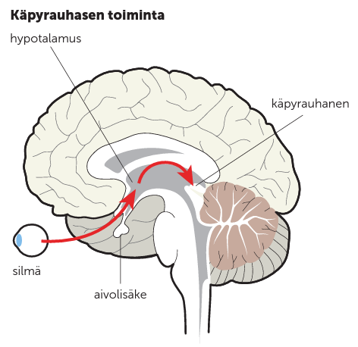
Biologinen kello:
Valon määrän vaihtelu vaikuttaa väliaivojen pohjassa olevan käpyrauhasen toimintaan
Käpyrauhanen erittää pimeän aikaan melatoniinihormonia
ihminen tuntee väsymystä ja uneliaisuutta
Melatoniinin eritys lakkaa valossa ja ihminen on virkeä

Slide 11
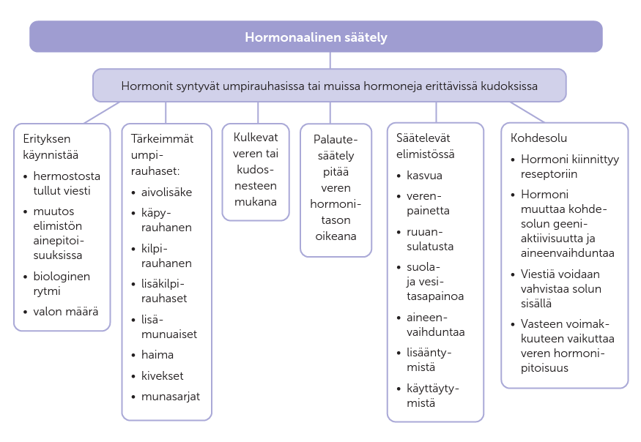
Tiivistelmä

